Slide 1
ENERGETSKA EFIKASNOST U EKO-ŠKOLAMA
Kviz povodom obeležavanja 5.marta, dana Energetske efikasnosti

Slide 2
1.Šta je energetska efikasnost?
a) Štednja električne energije
b) Racionalno korišćenje električne energije
c) Rasipanje električne energije

Slide 3
2. Odakle se dobija električna energija u Srbiji?
a) 100% iz Termoelektrana
b) 70% iz Termoelektrana i 30% iz hidroelektrana
c) 50% iz termoelektarana i 50% hidroelektrana

Slide 4
3. Da li proizvodnja Električne energije utiče nepovoljno na životnu sredinu?
a) Da
b) Ne

Slide 5
4. Da li je energetska efikasnost isto što i štednja?
a) Da
b) Ne

Slide 6
5. Energetksa efikasnost se odnosi na:
a) Tehničke uređaje i mere ponašanja
b) Samo na tehničke uređaje
c) Samo na mere ponašanja

Slide 7
6. Šte predstavlja ovaj znak?
a) Skalu ekonomskih razreda
b) Energetske razrede
c) Stanje uređaja

Slide 8
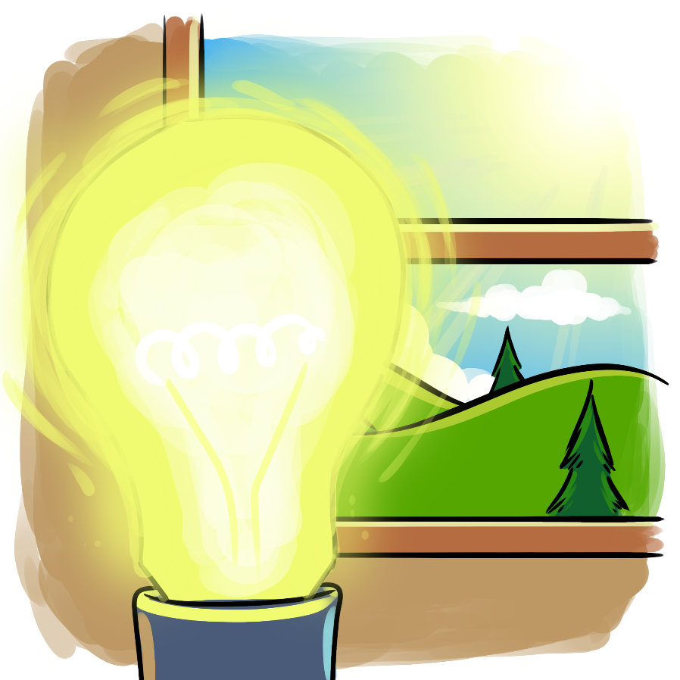
7. Koja sijalica je energetski efikasnija?

Slide 9
8. Koliko energije koristi energetski efikasna sijalica i koliko dugo traje ?
85% manje energije od obične sijalice za proizvodnju iste količine svetla i traje 10 puta duže od obične sijalice.
50 % manje energije i 4 puta duže traje
Potroši istu količinu energije i isto traju

Slide 10
Mere ponašanja

Slide 11
Mere ponašanja

Slide 12
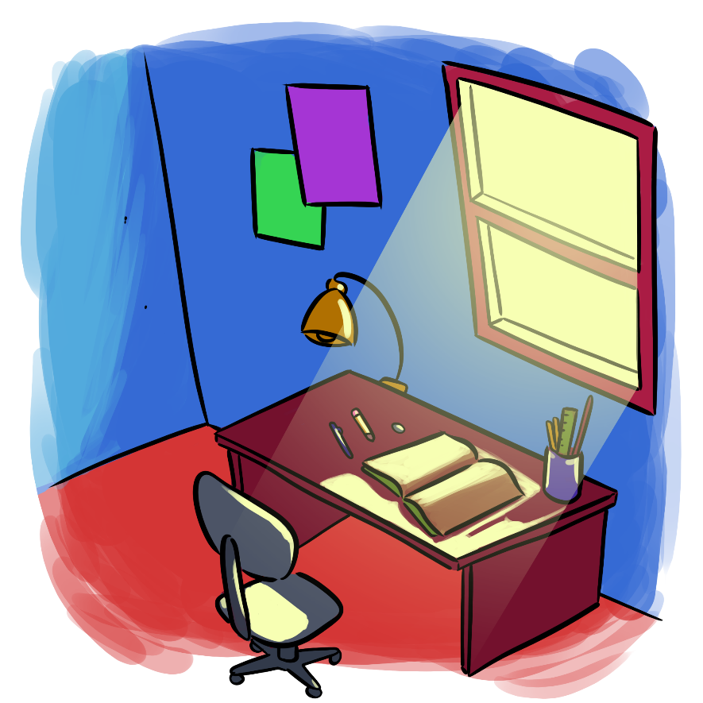
Mere ponašanja

Slide 13
Mere ponašanja – Osvetljenje
Isključite svetla u sobama kada ne boravite u njima i pronađite najefikasnije mesto za osvetljenje
Ukoliko su zidovi okrečeni u svetle nijanse, reflektovaće više svetlosti, pa neće biti potrebe za dodatnim osvetljenjem
Radni sto – u blizini prozora
Tamne zavese – ne
Velike biljke ispred prozora – ne

Slide 14
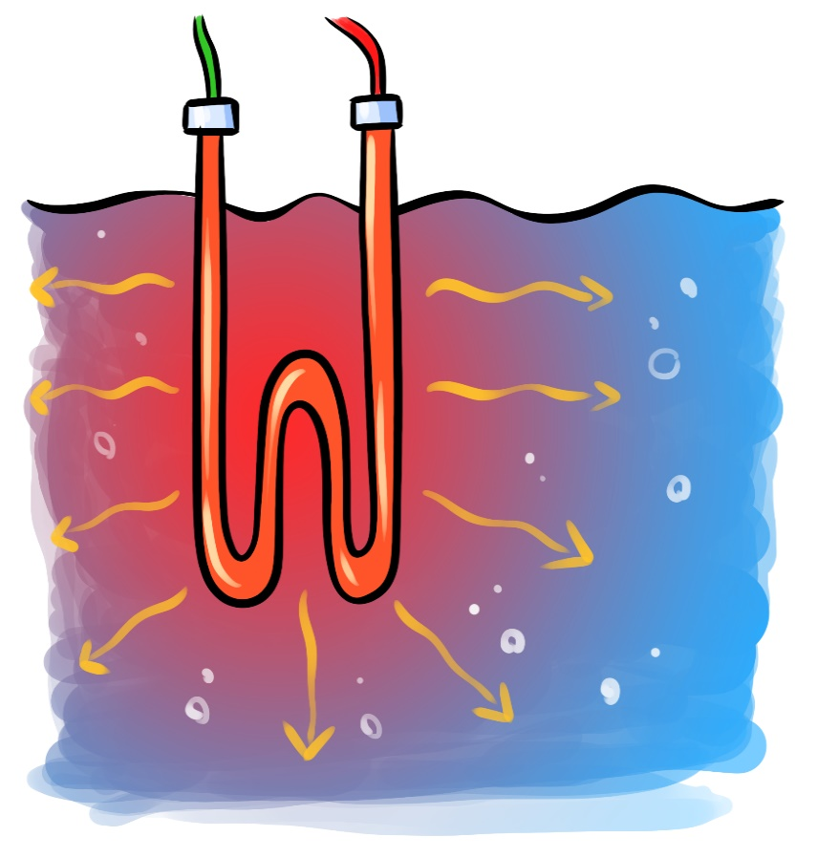
Mere ponašanja
Potrebno je više vremena, a i energije da zagrejete vodu u grejaču na kojem se uhvatio kamenac nego u čistom i zato redovno čistite grejač od vodenog kamenca.

Slide 15
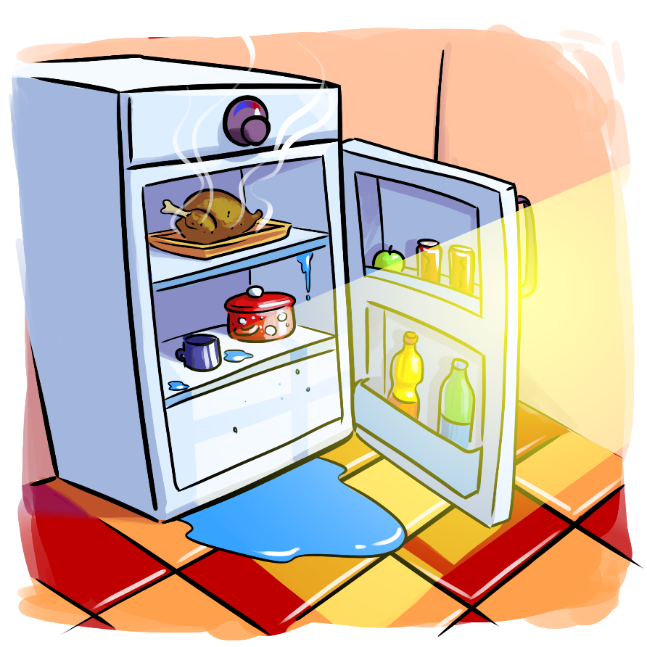
Mere ponašanja

Slide 16
Mere ponašanja - Frižider
Postavite frižidere i zamrzivače na što hladnije mesto u kući.
Hladniji prostor znači veću uštedu energije, budući da svaki stepen manje može da smanji potrošnju električne energije i do 6%.
Izbegavajte izloženost frižidera i zamrzivača sunčevim zracima.
Prilikom postavljanja frižidera i zamrzivača, obavezno ostavite dovoljno prostora za ventilaciju između zadnjeg dela uređaja i zida (oko 10 cm) kako ne bi došlo do pregrevanja, a time i povećanja potrošnje električne energije.
Povremeno očistite (ali pažljivo, da ne oštetite cevi) od prašine zadnju stranu frižidera gde se odvodi toplota.
Ne držite vrata dugo otvorena.
Termostat postavite na srednju poziciju. Niža temperatura ne znači nužno i bolje čuvanje hrane, a potrošnja energije može porasti i za 10-15%.
Nemojte stavljati u frižidere i zamrzivače vruća ili topla jela.

Slide 17
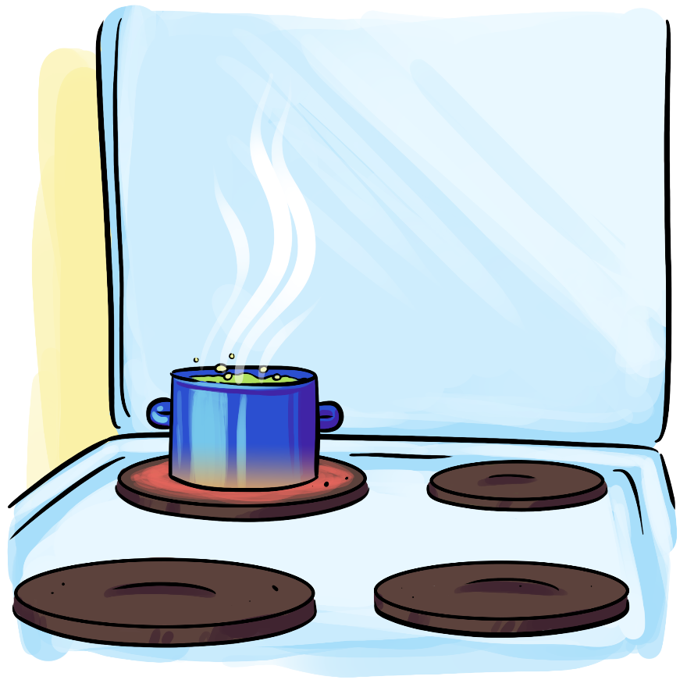
Mere ponašanja

Slide 18
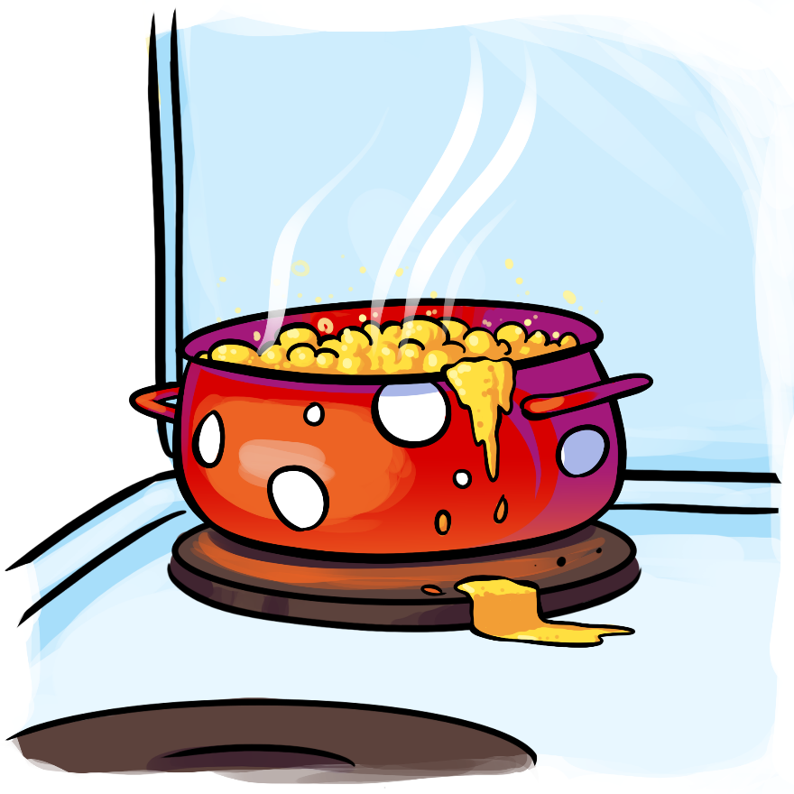
Mere ponašanja

Slide 19
Mere ponašanja- Šporet
Uvek stavljajte poklopce na posude u kojima se kuva. Kuvajući sa poklopcem možete uštedeti i do 20% električne energije za kuvanje.
Prilagodite posuđe količini hrane koju kuvate.
Prilikom pripreme kafe i čaja zagrevajte samo potrebnu količinu vode.
Proverite da li je dno posude u kojoj kuvate glatko i ravno.
Prilikom kuvanja koristite minimalnu jačinu grejanja koja vam je potrebna. Kada je voda jednom prokuvala, smanjite jačinu grejanja na najnižu moguću da zadržite ključanje. S većom jačinom nećete postići da vaša hrana bude brže skuvana, već će voda brže ispariti.
Isključite grejno telo par minuta pre nego što mislite da je jelo gotovo, jer će grejno telo zadržati visoku temperaturu, a hrana će nastaviti da se kuva.
Prilikom kuvanja na gasnom šporetu pripazite da plamen ne bude prejak i da ne kruži oko posude. To ne samo da je opasno, već i dodatno rasipa toplotnu energiju.

Slide 20
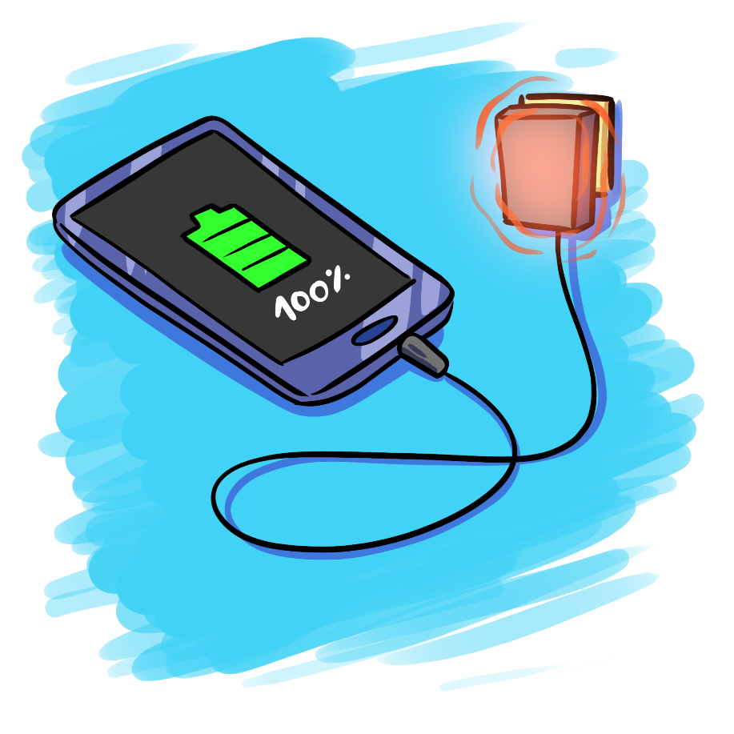
Mere ponašanja

Slide 21
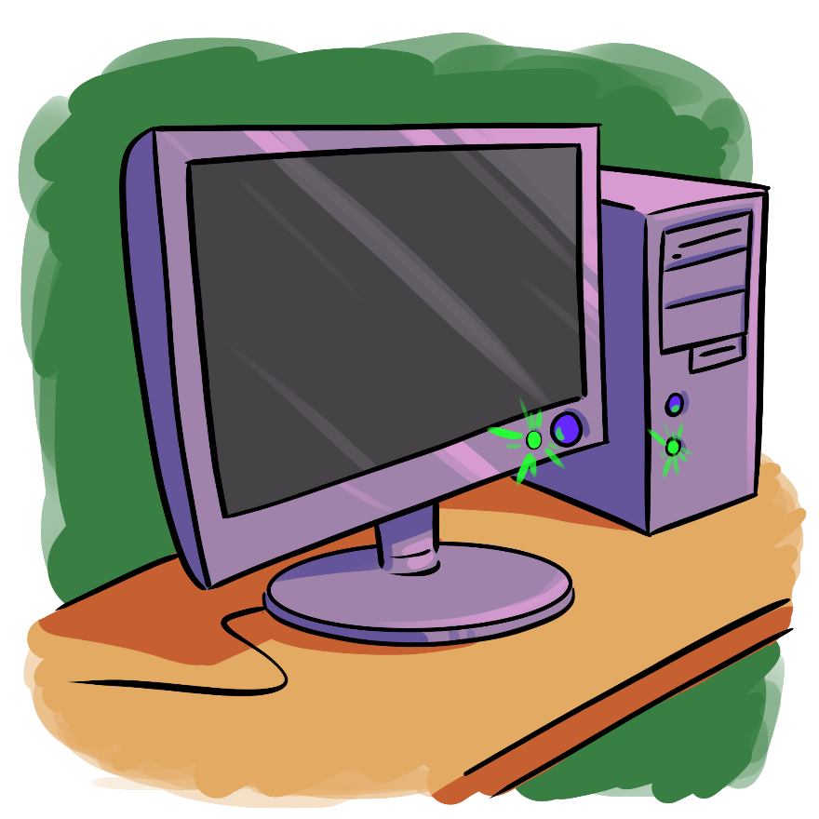
Mere ponašanja

Slide 22
Mere ponašanja – Mobilni telefoni i kompjuteri
Uvek isključite računar kada ga ne koristite, ili makar monitor.
Da li ste znali da ako ostavite monitor uključen celu noć, potrošićete energije koliko je dovoljno za zagrevanje 6 večera u mikrotalasnoj rerni?
Imajte na umu da „stendbaj“ funkcija kod raznih kućnih uređaja, a naročito kod TV-a, troši i do 6% električne energije u domaćinstvu.
TV u „stendbaj“ režimu troši i do 24% energije u odnosu na vreme kad je upaljen.
Punjači za mobilne telefone, laptopove i digitalne kamere troše energiju i kada su uređaji napunjeni, i kada su uključeni u utičnicu bez uređaja na drugom kraju.
Šta to znači?
Električni uređaji na „standbaj“ režimu godišnje mogu da dostignu i do 10% ukupne potrošnje električne energije.
Budući da su ovi uređaji uglavnom međusobno blizu, vredi ih uključiti u jedan razdeljivač, tj. produživač, da bi mogli svi zajedno da se uključe i isključe jednim pritiskom na dugme pri odlasku iz stana.

Slide 23
9. Kakve izvore energije vidimo na slici?

Slide 24
10. Kakve izvore energije vidimo na slici?

Slide 25
Svaki put kad neracionalno koristimo električnu energiju doprinosimo efektu staklene bašte, Potrudite se da bude energetski efikasniju u svojim domovima i školi, kao pojedinci ne možemo da ostavarimo velike efekte, ali kada svi zajedno promenimo svoje navike možemo da ostavrimo značajne promene.

